Slide 1

CHÀO CẢ LỚP! CHÀO MỪNG CÁC EM ĐẾN VỚI BUỔI HỌC!
Notes:
Nhấn vào mũi tên để chuyển sang slide Khởi động.

Slide 2



KHỞI ĐỘNG
Trò chơi “Ai nhanh hơn”
Cả lớp chia thành 4 nhóm, các nhóm hãy cùng nhau tham gia vào trò chơi “Ai nhanh hơn” theo luật chơi sau.
Luật chơi:
Các nhóm quan sát lần lượt các thẻ bài ghi biểu hiện của tư duy độc lập.

Slide 3
KHỞI ĐỘNG
Trò chơi “Ai nhanh hơn”
Luật chơi:
Các nhóm lần lượt chọn thẻ thể hiện được tự duy độc lập.
Trong thời gian quy định, HS lựa chọn các tấm thẻ. Đội nào chọn được nhiều đáp án là đội chiến thắng.

Slide 4


Gợi ý: Một số biểu hiện của tư duy độc lập có thể kể đến như:
Nhận diện được vấn đề theo cách riêng của mình.
Chủ động tìm cách giải quyết.

Slide 5
Gợi ý: Một số biểu hiện của tư duy độc lập có thể kể đến như:
Đánh giá một cách độc lập, hiệu quả các cách giải quyết.
Có quan điểm nhìn nhận riêng về các hiện tượng xảy ra.

Slide 6


CHỦ ĐỀ 2: TÔI TRƯỞNG THÀNH
TUẦN 4 – HOẠT ĐỘNG 8,9,10

Slide 7

NỘI DUNG BÀI HỌC
1
Hoạt động 8: Thể hiện khả năng tư duy độc lập
2
Hoạt động 9: Thể hiện khả năng thích ứng trước với sự thay đổi
Hoạt động 10: Lập và thực hiện kế hoạch rèn luyện phẩm chất ý chí, sự đam mê, tư duy độc lập và khả năng thích ứng của bản thân
3
4
Hoạt động: Củng cố kiến thức – Vận dụng

Slide 8
Hoạt động 8:
Thể hiện khả năng tư duy độc lập

Slide 9


Nhiệm vụ 1: Tranh biện về hai nhận định
Cả lớp chia thành 4 nhóm (2 nhóm cùng tranh biện về 1 nhận định), thảo luận và tranh biện về các nhận định theo sự phân công sau:
Nhóm 1,2:
Nhận định 1. Nên chọn nghề nghiệp theo lời khuyên của bố mẹ hơn là theo sở thích, khả năng của bản thân..
Nhóm 3,4:
Nhận định 2. Chỉ nên chơi với những bạn giỏi hơn mình vì “gần mực thì đen, gần đèn thì rạng”.

Slide 10
BẢNG TIÊU CHÍ CHẤM ĐIỂM TRANH BIỆN
Tiêu chí | Biểu hiện | Điểm
Phong cách | Khả năng trình bày lưu loát, giọng nói phù hợp về âm lượng, tốc độ, không phụ thuộc vào tài liệu. | 20
 | Phong thái thoải mái, dùng ngôn ngữ cơ thể phù hợp.
Phương pháp | Kết cấu bài nói chặt chẽ, logic, rõ ràng. | 20
 | Quản lí thời gian chính xác.
Nội dung | Lập luận logic, liên quan đến chủ đề. | 40
 | Ví dụ/ dẫn chứng chính xác, trung thực, đúng mục đích.
Tinh thần đồng đội | Tôn trọng đồng đội. | 20
 | Hỗ trợ tương tác nhau.

Slide 11


HƯỚNG DẪN CÁCH TỔ CHỨC TRANH BIỆN
Một bạn được cử là NDCT trong cuộc tranh biện của các nhóm.
NDCT nêu vấn đề cần tranh luận.
Nhóm ủng hộ sẽ nêu ý kiến trước, tiếp sau đó là một thành viên của nhóm phản đối và tiếp tục như vậy cho đến hết các lập luận.

Slide 12
HƯỚNG DẪN CÁCH TỔ CHỨC TRANH BIỆN
Trong quá trình tranh biện, nhóm hỏi chỉ được hỏi, không được trình bày quan điểm và không được cắt ngang lời mà phải chờ đến lượt của nhóm.
Thời gian tranh biện cho mỗi lần trình bày của nhóm: 3 – 5 phút.

Slide 13
PHẦN NỘI DUNG TRANH BIỆN NHẬN ĐỊNH
Nhận định 1: Nên chọn nghề nghiệp theo lời khuyên của bố mẹ hơn là theo sở thích, khả năng của bản thân.
Nhóm ủng hộ | Nhóm phản đối
Bố mẹ là những người từng trải, hiểu biết xã hội nên biết chọn nghề có nhiều triển vọng hơn hoặc về thu nhập/ về cơ hội có việc làm ổn định. Bố mẹ luôn lo lắng cho con, nên mọi chọn lựa của bố mẹ đều mang lại những điều tốt cho con. | Bố mẹ chưa hiểu hết khả năng và nguyện vọng của con nên lựa chọn của bố mẹ có thể không phù hợp. Bố mẹ chỉ có trải nghiệm về nghề nghiệp của bản thân. Bố mẹ có thể chưa biết hết về những ngành nghề mới, về triển vọng của ngành nghề đó, nên lời khuyên có thể không thích hợp. Bố mẹ luôn lo lắng cho con, nên mọi chọn lựa của bố mẹ đều mang lại những điều tốt cho con. Nên nghe lời khuyên của bố mẹ với sự cân nhắc riêng của bản thân trước khi quyết định.

Slide 14
PHẦN NỘI DUNG TRANH BIỆN NHẬN ĐỊNH
Nhận định 2: Chỉ nên chơi với những bạn giỏi hơn mình vì “gần mực thì đen, gần đèn thì rạng”.
Nhóm ủng hộ | Nhóm phản đối
Chơi với bạn giỏi sẽ học hỏi được nhiều điều hay. Chơi với bạn giỏi sẽ được thơm lây. | Mỗi người đều có những ưu điểm và nhược điểm, không thể có người chỉ toàn ưu điểm. Người giỏi chưa chắc đã chấp nhận kết bạn với mình. Lựa chọn những điều tốt và chấp nhận những điều chưa hoàn thiện ở bạn, cũng như bạn chấp nhận điều chưa hoàn thiện ở mình.

Slide 15


Nhiệm vụ 2: Sắm vai xử lí tình huống thể hiện là người có tư duy độc lập
HOẠT ĐỘNG NHÓM: Cả lớp chia thành 6 nhóm, đọc các tình huống (SGK – tr.21) và thảo luận với nhau để thực hiện nhiệm vụ:
Nhóm 1,2: Sắm vai xử lí Tình huống 1 thể hiện là người có tư duy độc lập.
Nhóm 3,4: Sắm vai xử lí Tình huống 2 thể hiện là người có tư duy độc lập.
Nhóm 5,6: Sắm vai xử lí Tình huống 3 thể hiện là người có tư duy độc lập.

Slide 16

TÌNH HUỐNG ĐƯA RA
Phúc và Nhân là bạn của Thanh. Hai bạn có mâu thuẫn và không chơi với nhau. Phúc nói rằng Nhân ích kỉ, đề nghị Thanh cắt đứt tình bạn với Nhân. Nếu Thanh không đồng ý thì Phúc cũng sẽ chấm dứt tình bạn với Thanh.
TÌNH HUỐNG 1

Slide 17

TÌNH HUỐNG ĐƯA RA
Gia đình Liên có hoàn cảnh khó khăn. Hàng xóm nhà Liên giới thiệu cho bạn một công việc làm thêm qua mạng được hưởng lương cao. Bố mẹ Liên rất mừng và hối thúc Liên sớm nhận lời để giảm bớt khó khăn cho gia đình. Nhưng Liên đọc báo và được biết có nhiều người đã bị lừa khi tìm kiếm việc làm thêm.
TÌNH HUỐNG 2

Slide 18

TÌNH HUỐNG ĐƯA RA
Mai rủ Hùng tham gia câu lạc bộ ngoại khoá vì phù hợp với đam mê của Hùng. Nhưng Tuấn lại rủ Hùng đi làm thêm để có tiền mua đồ yêu thích. Các bạn chỉ ra những lợi ích và hứng thú khi tham gia câu lạc bộ hay lao động kiếm tiền để thuyết phục Hùng.
TÌNH HUỐNG 3

Slide 19
GỢI Ý CÁCH XỬ LÍ TÌNH HUỐNG
Tình huống 1: Để thể hiện là người có tư duy độc lập, Thanh nên
Tìm hiểu về mâu thuẫn nảy sinh giữa hai bạn Phúc và Nhân.
Tìm gặp từng bạn để làm rõ vấn đề và phân tích để bạn thấy lỗi của từng người trong tình huống đó.
Giải thích cho hai bạn thấy tình bạn giữa ba người đã đủ dài lâu, tốt đẹp và bền chặt, nên không thể vì một xích mích mà chấm dứt tình bạn với bất cứ ai.
Đề nghị hai bạn trực tiếp gặp nhau để giải tỏa những vướng mắc

Slide 20
GỢI Ý CÁCH XỬ LÍ TÌNH HUỐNG
Tình huống 2: Để thể hiện là người có tư duy độc lập, Liên nên
Cảm ơn hàng xóm đã quan tâm và giới thiệu việc làm thêm cho bạn.
Kiểm tra lại để đảm bảo mức độ tin cậy về việc làm đó, về độ rủi ro có thể bị lừa.
Thuyết phục bố mẹ hãy bình tĩnh để đảm bảo không bị lừa nếu như nhận việc.
Liên hệ với cơ quan chức năng, Trung tâm tìm kiếm việc làm địa phương để kiểm tra thông tin trước khi quyết định.

Slide 21
GỢI Ý CÁCH XỬ LÍ TÌNH HUỐNG
Tình huống 3: Để thể hiện là người có tư duy độc lập, Hùng nên
Cảm ơn các bạn vì đã quan tâm đến mình.
Xem xét khoảng thời gian còn dư của bản thân để cân nhắc khả năng tham gia câu lạc bộ hoặc làm thêm kiếm tiền giúp đỡ gia đình.
Quyết định sau khi cân nhắc các lựa chọn trên không ảnh hưởng đến kết quả học tập của mình.
Hỏi ý kiến bố mẹ để cân nhắc thêm.
Khảo sát thời gian làm thêm và số tiền sẽ nhận để xem có xứng đáng với thời gian và công sức bỏ ra.

Slide 22

KẾT LUẬN
Mỗi HS cần rèn luyện khả năng tư duy độc lập để tự chủ, kiên định và tự tin vào năng lực của bản thân. Đây là một phẩm chất quan trọng định hướng tương lai cho chúng ta.

Slide 23
Hoạt động 9.
Thể hiện khả năng thích ứng trước với sự thay đổi

Slide 24
Nhiệm vụ 1: Nêu những việc cần làm để thích ứng với sự thay đổi trong một số trường hợp
HOẠT ĐỘNG NHÓM: Các nhóm đọc trường hợp 1, 2, 3 (SGK – tr.21,22) và thảo luận với nhau để thực hiện nhiệm vụ sau:
Nhóm 1,2: Nêu những việc cần làm để thích ứng trong Trường hợp 1
Nhóm 3,4: Nêu những việc cần làm để thích ứng trong Trường hợp 2
Nhóm 5,6: Nêu những việc cần làm để thích ứng trong Trường hợp 3

Slide 25

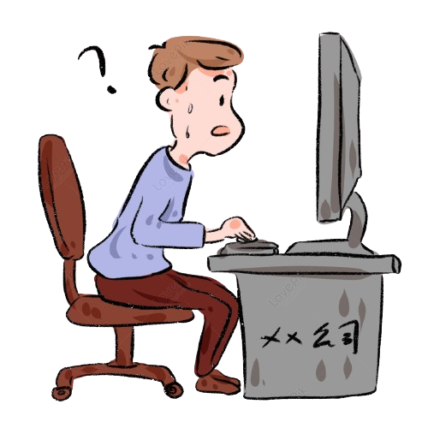
TRƯỜNG HỢP ĐƯA RA
Minh thay đổi nguyện vọng ngành học nên cần thay đổi một số môn học để kịp chuẩn bị cho kì thi vào đại học. Thời gian còn lại đến kì thi không còn nhiều, chỉ còn vài tháng.
Trường hợp 1

Slide 26
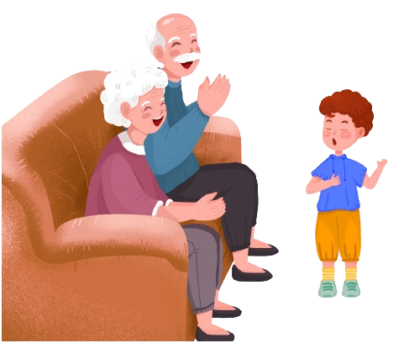
TRƯỜNG HỢP ĐƯA RA
Do hoàn cảnh gia đình nên bố mẹ phải đi làm xa. Tùng đến sống cùng ông bà trong thời gian bố mẹ không ở nhà. Ông bà Tùng đã già và thường xuyên đau ốm. Khi ở nhà ông bà, Tùng phải đi học xa hơn, đường truyền internet nhà ông bà không ổn định nên khá khó khăn khi cần sử dụng mạng.
Trường hợp 2

Slide 27

TRƯỜNG HỢP ĐƯA RA
Chiến chuẩn bị thi đại học và có thể sẽ sống xa gia đình. Chiến biết rằng môi trường học tập ở trường đại học có nhiều thay đổi, khác so với trường trung học phổ thông. Cuộc sống khi xa gia đình sẽ là một thách thức đối với Chiến khi bạn phải tự làm mọi việc.
Trường hợp 3

Slide 28

GỢI Ý VIỆC CẦN LÀM ĐỂ THÍCH ỨNG TRONG CÁC TRƯỜNG HỢP
Trường hợp 1: Để thích ứng, Minh cần:
Xem lại nội dung những môn học cần thay đổi và lập để cương ôn tập từng môn học.
Lập kế hoạch học tập trong những tháng còn lại để đảm bảo ưu tiên những môn học cần bổ sung nhưng vẫn không quên những môn cần thiết khác.
Thực hiện tuân thủ theo kế hoạch để hoàn thành đúng tiến độ.
Giữ gìn sức khoẻ và ăn uống đủ dinh dưỡng để có sức khoẻ học tập trong thời gian chuẩn bị thi đại học.

Slide 29
GỢI Ý VIỆC CẦN LÀM ĐỂ THÍCH ỨNG TRONG CÁC TRƯỜNG HỢP
Trường hợp 2: Để thích ứng, Tùng cần:
Sắp xếp thời gian để vừa tham gia làm việc nhà giúp ông bà vừa có thể tự học ở nhà.
Nhờ ông bà nâng cấp đường truyền ngay khi cần thiết.
Hằng ngày nhắn tin, gọi điện báo tin về ông bà và bản thân mình để bố mẹ yên tâm.

Slide 30
GỢI Ý VIỆC CẦN LÀM ĐỂ THÍCH ỨNG TRONG CÁC TRƯỜNG HỢP
Trường hợp 3: Để thích ứng, Chiến cần:
Học cách tự chăm sóc bản thân từ giặt quần áo, đi chợ, nấu cơm.
Học cách mua sắm, sắp xếp và quản lí tài sản cá nhân.
Học cách nhận biết dấu hiệu ốm đau và điều trị cơ bản.
Học cách sử dụng và tính toán tài chính cá nhân hợp lí.
Duy trì thông tin với gia đình thường xuyên.
Tìm hiểu quy định, nội quy trong cộng đồng mình sinh sống

Slide 31



KẾT LUẬN
Thích ứng với thay đổi trong cuộc sống rất cần thiết đối với mỗi chúng ta. Vì thế, mỗi HS cần trang bị cho mình sự linh hoạt, ứng phó phù hợp để đối mặt với những khó khăn, thách thức của cuộc sống.

Slide 32

Nhiệm vụ 2: Liệt kê những thay đổi đang và sẽ diễn ra trong cuộc sống của em và chỉ ra những việc bản thân cần làm để thích ứng với những thay đổi
HOẠT ĐỘNG NHÓM
Cả lớp chia thành các nhóm (4 – 6 HS), thảo luận để liệt kê những thay đổi đang và sẽ diễn ra trong cuộc sống của em và chỉ ra những việc bản thân cần làm để thích ứng với những thay đổi.

Slide 33
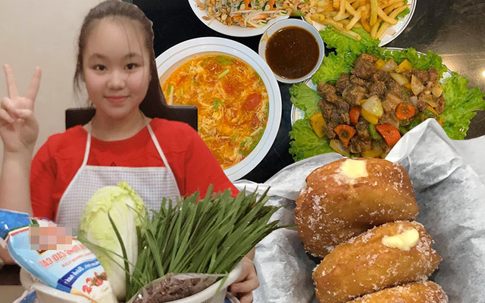

Ví dụ minh họa
Một số việc làm để thích ứng khi sống xa gia đình
Tập nấu các món ăn đơn giản, đủ dinh dưỡng và phù hợp với khả năng tài chính.
Biết cách chăm sóc bản thân: đảm bảo dinh dưỡng, sử dụng đúng thuốc khi đau ốm,...

Slide 34


Ví dụ minh họa
Một số việc làm để thích ứng khi sống xa gia đình
Tập thể dục để nâng cao
sức khoẻ.
Lập kế hoạch chi tiêu phù hợp với số tiền mình có.

Slide 35

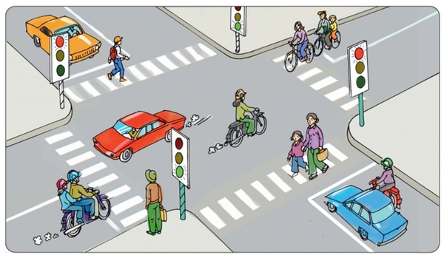
Ví dụ minh họa
Một số việc làm để thích ứng khi sống xa gia đình
Biết sử dụng tài khoản ngân hàng.
Biết cách đọc sơ đồ các tuyến
giao thông công cộng.

Slide 36


THẢO LUẬN THEO NHÓM
Các nhóm hãy nêu một số tấm gương có ý chí và bài học nhận được từ những tấm gương đó.
?

Slide 37


Gợi ý
Một số tấm gương có ý chí có thể kể đến như:
Nick Vujicic – người truyền cảm hứng (không tay không chân)
Malala Yousafzai - nhà đấu tranh vì quyền giáo dục của phụ nữ ở Pakistan

Slide 38


Gợi ý
Một số tấm gương có ý chí có thể kể đến như:
Stephen Hawking - Ông hoàng Vật lí
Nguyễn Phương Anh – Cô gái xương thủy tinh

Slide 39

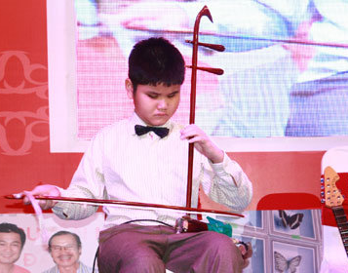
Gợi ý
Một số tấm gương có ý chí có thể kể đến như:
Trần Trà My - Nhà văn của nghị lực
Bùi Ngọc Thịnh – Cậu bé khuyết tật đạt Kỷ lục gia châu Á 12 tuổi chơi 7 nhạc cụ

Slide 40
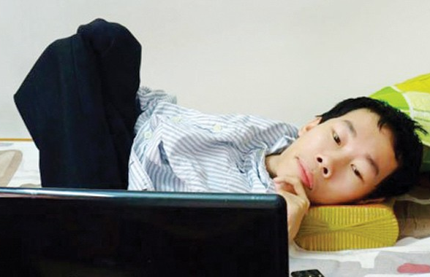

Gợi ý
Một số tấm gương có ý chí có thể kể đến như:
Nguyễn Công Hùng –
Hiệp sĩ công nghệ thông tin
Nguyễn Sơn Lâm – Chinh phục
Phan – xi – păng bằng nạng gỗ

Slide 41

Gợi ý
Bài học nhận được từ những tấm gương đó là:
Họ là nguồn động viên lớn cho chúng ta, nhắc nhở rằng không có gì là không thể nếu ta kiên trì và quyết tâm.
Ý chí không chỉ giúp chúng ta vượt qua cá nhân mà còn có thể ảnh hưởng tích cực đến xã hội và cả thế giới.
Mỗi tấm gương là một bài học quý báu về sức mạnh của ý chí và lòng kiên nhẫn, là động lực để chúng ta không bao giờ từ bỏ trước khó khăn.

Slide 42
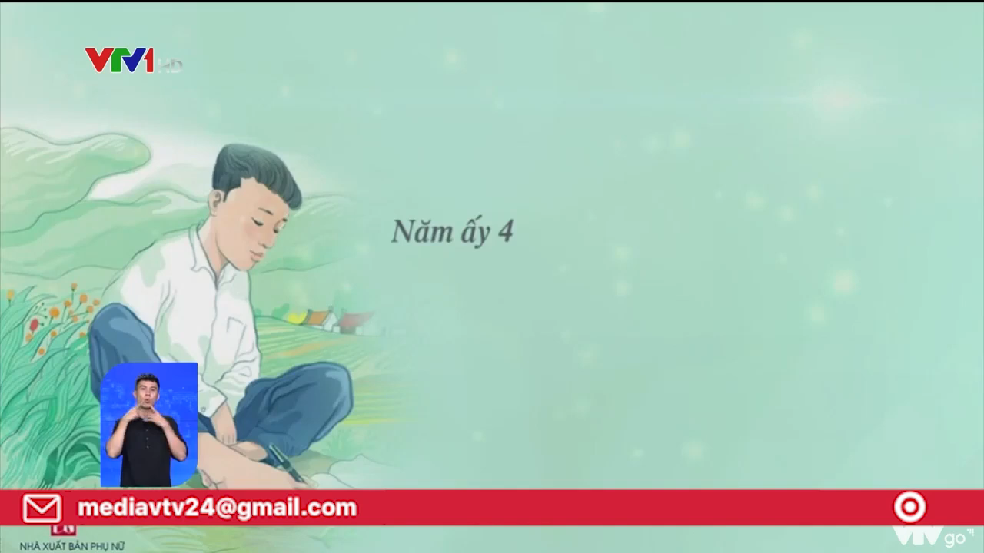
Mời các em xem thêm video sau về thầy giáo – Nguyễn Ngọc Ký

Slide 43

Mời các em xem thêm video sau về ước mơ của cậu học trò nghèo

Slide 44

KẾT LUẬN
Sự thay đổi là một phần không thể tách rời của cuộc sống. Thay vì lo sợ hay né tránh, chúng ta nên học cách đón nhận và quản lý sự thay đổi, biến nó thành cơ hội để phát triển và hoàn thiện bản thân.

Slide 45
Hoạt động 10.
Lập và thực hiện kế hoạch rèn luyện phẩm chất ý chí, sự đam mê, tư duy độc lập và khả năng thích ứng của bản thân

Slide 46

LÀM VIỆC CÁ NHÂN
Thực hiện nhiệm vụ sau tại nhà: Lập kế hoạch rèn luyện phẩm chất ý chí, sự đam mê, tư duy độc lập và khả năng thích ứng của bản thân (Ví dụ: học cách nấu cơm, tham gia công việc gia đình,...).

Slide 47


Lưu ý khi thực hiện
Xác định những mục tiêu cần đạt trong thời gian sắp tới và sắp xếp theo thứ tự ưu tiên.
Liệt kê những vấn đề ưu tiên khi rèn luyện phẩm chất ý chí, sự đam mê, tư duy độc lập và khả năng thích ứng của bản thân
Dự kiến kết quả cần đạt sau từng khoảng thời gian.

Slide 48


Sau khi lập kế hoạch, các em tiến hành thực hiện kế hoạch và ghi chép kết quả.
Lưu ý: Ghi chép kết quả thực hiện, cảm xúc và những khó khăn cũng như cách khắc phục vào SBT để báo cáo và chia sẻ, phản hồi trong tiết học sau.
LÀM VIỆC CÁ NHÂN

Slide 49



KẾT LUẬN
Phẩm chất ý chí, sự đam mê, tư duy độc lập và khả năng thích ứng của bản thân đều là những yếu tố quan trọng giúp HS theo đuổi mục tiêu, ước mơ của bản thân trong tương lai. Vì thế, mỗi HS cần nghiêm túc rèn luyện và phát triển bản thân.

Slide 50
Hoạt động:
Củng cố kiến thức – Vận dụng

Slide 51
CỦNG CỐ KIẾN THỨC
Trả lời nhanh các câu hỏi trắc nghiệm dưới dây để tổng kết nội dung bài học

Slide 52
Câu 1: Đâu là cách điều chỉnh bản thân để thích ứng với sự thay đổi?
A. Sống khép kín và xa lánh bạn bè.
B. Rủ rê các bạn tham gia các hội nhóm không lành mạnh trên không gian mạng.
C. Thay đổi cách suy nghĩ luôn theo hướng tích cực.
C. Thay đổi cách suy nghĩ luôn theo hướng tích cực.
D. Cho bạn xem bài, nhắc bài bạn trong giờ kiểm tra.

Slide 53
Câu 2: Nội dung nào sau đây không phải là thể hiện phẩm chất ý chí?
A. Luôn kiên định với mục tiêu
đã đề ra.
B. Luôn cố gắng tìm cách giải quyết vấn đề.
C. Học hỏi từ những sai lầm và thất bại để cải thiện bản thân.
D. Luôn tránh né khó khăn và tìm cách dễ dàng hơn.
D. Luôn tránh né khó khăn và tìm cách dễ dàng hơn.

Slide 54
Câu 3: Đam mê có thể ảnh hưởng đến thành công như thế nào?
A. Đam mê không ảnh hưởng đến thành công.
B. Đam mê giúp tạo ra sự kiên trì và động lực, từ đó tăng khả năng đạt được thành công.
B. Đam mê giúp tạo ra sự kiên trì và động lực, từ đó tăng khả năng đạt được thành công.
C. Đam mê chỉ làm mất thời gian và không có giá trị thực tế.
D. Đam mê khiến người ta dễ bỏ cuộc hơn.

Slide 55
Câu 4: Linh rất đam mê hội họa nên thường dành nhiều thời gian để vẽ và xem các buổi triển lãm tranh. Tuy nhiên, bố mẹ Linh không ủng hộ vì cho rằng điều này ảnh hưởng đến việc học tập, hơn nữa đây không phải lĩnh vực mà Linh sẽ phát triển nghề nghiệp sau này vì vậy không nên tốn nhiều thời gian.
Nếu em là Linh, em sẽ làm gì để thể hiện phẩm chất ý chí và quyết tâm theo đuổi đam mê?
A. Từ bỏ đam mê để làm vui lòng bố mẹ.
B. Bí mật tiếp tục vẽ mà không cho bố mẹ biết.
C. Cố gắng thuyết phục bố mẹ về tầm quan trọng của hội họa trong cuộc sống của em.
C. Cố gắng thuyết phục bố mẹ về tầm quan trọng của hội họa trong cuộc sống của em.
D. Chỉ vẽ khi không có bài tập hoặc khi bố mẹ không ở nhà.

Slide 56
Câu 5: Trà được giao một nhiệm vụ học tập khó. Vì vậy, Trà gặp một số bạn để xin ý kiến. Tuy nhiên ý kiến góp ý của các bạn theo hướng khác nhau khiến Trà thấy bối rối.
Nếu là Trà, em sẽ làm gì để thể hiện khả năng tư duy độc lập của mình khi được giao các nhiệm vụ học tập?
A. Tự mình xem xét các ý kiến khác nhau, phân tích và đưa ra giải pháp phù hợp với khả năng và suy nghĩ bản thân.
A. Tự mình xem xét các ý kiến khác nhau, phân tích và đưa ra giải pháp phù hợp với khả năng và suy nghĩ bản thân.
B. Chọn ý kiến của bạn mà Trà tin tưởng nhất và làm theo hoàn toàn.
C. Bỏ qua ý kiến của mọi người và tự mình làm theo cách mà Trà cho là đúng.
D. Chờ đợi giáo viên đưa ra hướng dẫn chi tiết và làm theo.

Slide 57

VẬN DỤNG
Các em làm việc cá nhân và thực hiện nhiệm vụ sau tại nhà: Vận dụng một số cách rèn luyện khả năng thích ứng với sự thay đổi trong học tập, cuộc sống hằng ngày của em và đánh giá kết quả.

Slide 58

HƯỚNG DẪN VỀ NHÀ
Ôn lại kiến thức đã học: Chủ đề 2 – Tôi trưởng thành.
Thực hành và rèn luyện: Xây dựng và thực hiện kế hoạch rèn luyện bản thân khả năng tư duy độc lập, khả năng thích ứng trước sự thay đổi và rèn luyện phẩm chất ý chí, sự đam mê, tư duy độc lập.
Đọc và tìm hiểu trước nội dung Chủ đề 3: Hoàn thiện bản thân.

Slide 59
ĐÁNH GIÁ CUỐI CHỦ ĐỀ
Nội dung đánh giá | Đạt | Chưa đạt
Nêu được các biểu hiện và việc làm thể hiện sự trưởng thành của cá nhân.
Trình bày được các biểu hiện phẩm chất ý chí và sự đam mê của cá nhân.
Chỉ ra được các đặc điểm của người có tư duy độc lập.
Kể được các hành động thể hiện khả năng thích ứng của cá nhân với sự thay đổi.
Giới thiệu được đam mê của bản thân và quá trình thực hiện đam mê đó.
Thể hiện được việc làm chứng tỏ sự trưởng thành của bản thân.
Thể hiện được ý chí của bản thân trong cuộc sống.
Thể hiện được tư duy độc lập khi trình bày quan điểm của bản thân.
Thực hiện được kế hoạch rèn luyện sự trưởng thành, phẩm chất ý chí, đam mê và tư duy độc lập của bản thân và nhận xét được kết quả rèn luyện theo kế hoạch.

Slide 60
CẢM ƠN TẤT CẢ CÁC EM ĐÃ LẮNG NGHE TIẾT HỌC HÔM NAY!
Notes:
Nhấn vào mũi tên để chuyển sang slide Khởi động.

